Slide 1
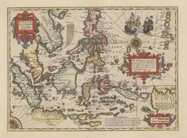
konsep geografi yang dikemukakan para ahli berikut ini.
1. Bernard Varen (1622–1650)
2. Immanuel Kant (1724–1821)
3. Alexander von Humboldt (1769–1859)
4. Karl Ritter (1779–1859)
5. Friederich Ratzel (1844–1904)
6. Elsworth Huntington (1876–1947)
7. Paul Vidal de la Blache (1845–1918)
8. Bintarto
9. Daldjoeni
10. Seminar Lokakarya Ikatan Geografi Indonesia (IGI) Semarang 1998

Slide 2
Kesimpulan kesamaan tititk pandang para ahli
manusia dengan lingkungannya (interaksi),
dimensi ruang dan dimensi historisnya, serta
pendekatan, yaitu meliputi pendekatan spasial (keruangan), ekologi (kelingkungan), dan regional (kewilayahan).
Berdasarkan adanya Bumi sebagai tempat tinggal,
hubungan kesamaan dalam titik pandang kajian dan geografi, maka muncul konsep esensial.
sepuluh konsep geografi.
1. Konsep Lokasi Konsep lokasi lokasi a. absolut b. lokasi relatif.
2. Konsep Jarak Konsep ini
3. Konsep Keterjangkauan
4. Konsep
5. Konsep Morfologi.
6. Konsep Aglomerasi.
7. Konsep Nilai Kegunaan .
8. Konsep Interaksi/interdependensi .
9. Konsep Diferensiasi Areal .
10. Konsep Keterkaitan Ruangan

Slide 3
Pendekatan dan Prinsip Geografi
A. Pendekatan Keruangan
Analisis suatu masalah menggunakan pertanyaan 5W 1H.
What (apa), b. When (kapan), c.Where (di mana), d. Why (mengapa), e. Pertanyaan Who (siapa), f. Pertanyaan How (bagaimana).
2. Pendekatan Kelingkungan atau Ekologi
Pendekatan ini tidak hanya mendasarkan pada interaksi organisme dengan lingkungan, tetapi juga dikaitkan dengan fenomena yang ada dan juga perilaku manusia.
mempunyai dua sisi, yaitu perilaku dan fenomena lingkungan.
upaya apakah yang bisa dilakukan dalam rangka penanggulangan banjir di Pasar yotefa Kota Raja Abepura-Jayapura!

Slide 4
3. Analisis Kompleks Wilayah
Analisis ini mendasarkan pada kombinasi antara analisis keruangan dan analisis ekologi. Analisis ini menekankan pengertian ”areal differentiation” yaitu adanya perbedaan karakteristik tiap-tiap wilayah.
B. Prinsip Geografi
a. Prinsip Penyebaran . Misalnya, penyebaran potensi air.
b. Prinsip Interelasi . Misalnya, fenomena banjir yang terjadi akibat penebangan hutan
c. Prinsip Deskripsi . dapat digambarkan dalam bentuk deskripsi, tabel, grafik, peta.
d. Prinsip Korologi kerterpaduan antara ketiga prinsip sebelumnya. Diterapkan dengan mengkaji persebaran, interelasi, dan deskripsi suatu wilayah. Kondisi wilayah akan memberikan ciri khas pada kesatuan gejala, fungsi, dan bentuk.

Slide 5
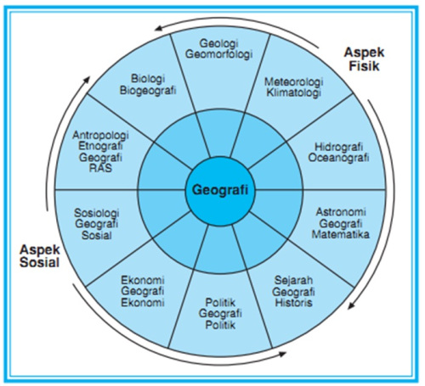
ASPEK FISIK DAN ASPEK SOSIAL
Ruang Lingkup Geografi
Dalam buku ”The Scope of Geography”, Rhoads Murphy menulis tentang ruang lingkup kajian geografi. Ruang lingkup kajian geografi terdiri atas tiga hal, yaitu:
a. Persebaran dan keterkaitan (relasi) manusia di Bumi serta aspek keruangan dan pemanfaatannya bagi tempat hidup manusia.
b. Hubungan timbal balik antara manusia dengan lingkungan fisik alam yang merupakan bagian dari kajian keanekaragaman wilayah.
c. Kerangka regional dan analisis wilayah yang berciri khusus.
FISIK
GEOGRAFI
SOSIAL

Slide 6
Objek Studi Geografi
1. Objek Material
A. Letak geografi dibedakan menjadi letak fisiografi dan letak sosiografi. Contoh letak fisiografi adalah letak astronomis, maritim, klimatologi, dan letak geomorfologi. letak sosiografi adalah letak sosial, ekonomi, politik, dan letak kultural
2. Objek Formal
Merupakan cara pandang dan cara pikir terhadap objek material dari sudut geografi. Cara pandang dan cara pikir terhadap objek material dilihat dari segi keruangan, kelingkungan, dan kompleks wilayah, serta waktu.
. Sudut Pandang
a. Keruangan letak, jarak, keterjangkauan (aksesibilitas), dan sebagainya.
b. Sudut Pandang Kelingkungan suatu tempat dalam kaitannya dengan keadaan suatu tempat beserta komponen-komponen di dalamnya dalam satu kesatuan wilayah. Komponen-komponen tersebut terdiri atas komponen abiotik dan biotik. c. Sudut Pandang
c. Kewilayahan Pada sudut pandang ini, objek formal dipelajari kesamaan dan perbedaannya antarwilayah serta wilayah dengan ciri-ciri khas. Dari sudut pandang ini kemudian muncul pewilayahan seperti kawasan gurun, yaitu daerah-daerah yang mempunyai ciri-ciri serupa dalam komponen atmosfer

